Slide 1
市场营销专业介绍
浙江长征职业技术学院

Slide 2
目录
1、职业背景
2、培养目标与就业方向
3、专业主干课程与师资力量
4、人才培养模式
5、专业特色
6、社团活动

Slide 3
1、职业背景
中国就业培训技术指导中心公布了“2020年第一季度全国招聘求职100个短缺职业排行”，“营销员”连续三期稳居第1位。 他们主要从事市场调查、商品与服务推销工作的人员。
在浙江范围，从我校历年的情况看，营销专业的人才一直处于广受喜欢的状态，众多中小企业需求量一直较大，就业率在98－99%之间。
营销专业人才对促进商品销售、提高企业经济管理水平有较大的作用，多年来，在全国各地人才市场一直广受欢迎。

Slide 4
2、培养目标与就业方向
本专业培养理想信念坚定，德、智、体、美、劳全面发展，具有一定的科学文化水平，良好的人文素养、职业道德和创新意识，较强的就业能力和可持续发展能力；具备市场营销专业知识和技术技能，能在贸易类、制造业类尤其是浙江省民营中小微企业生产一线从事市场调查、市场开发、产品销售、营销策划、营销执行、网络营销管理、门店管理等工作的高素质技术技能人才。

Slide 5
基层岗位：包括推销员、招商代表、业务代表、市场调查员、市场专员及电商运营助理等；
中高层岗位：包括营销主管、运营主管、连锁店长、网店店长及营销经理等岗位。

Slide 6
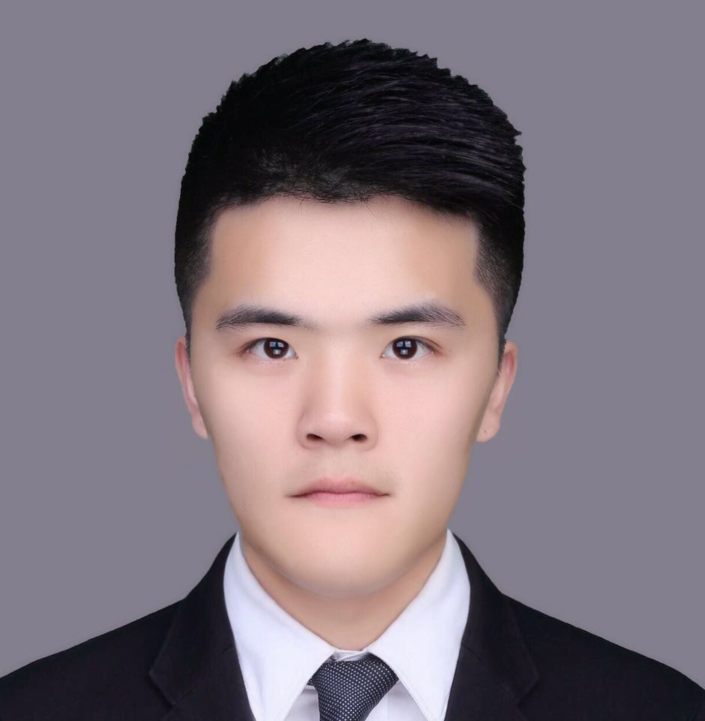
姓名：李鑫
部门：上海链家房地产经纪有限公司
专业：市场营销
毕业时间：2016年
职务：商圈经理
工作业绩：分别获得2016年、2018年、2019年大区年度业绩第一；2019年全公司精英会成员；大区单月最高业绩记录保持者。

Slide 7
姓名：项群力
部门：浙江微一案信息科技有限公司
专业：市场营销
毕业时间：2016年
职务：商务经理
工作业绩：工作中善于学习，工作勤奋，有创新精神、团队意识。市场开拓能力强，在团队中屡次取得突出成绩，客户开发数量排名前茅。

Slide 8
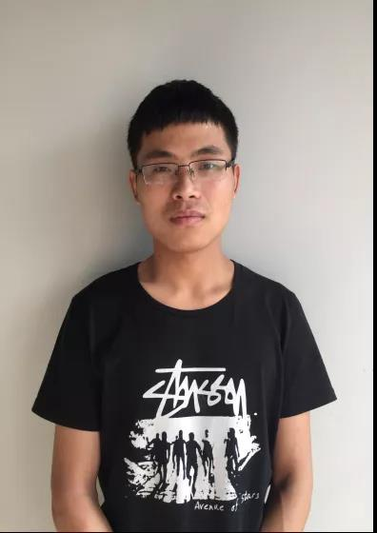
姓名：景晔煜
部门：浙江十禾科技有限公司
专业：市场营销
毕业时间：2016年
职务：销售主管
工作业绩：2015年11月入职，十禾公司人称“暖男”，屡获部门销售冠军，业绩名列前茅。

Slide 9
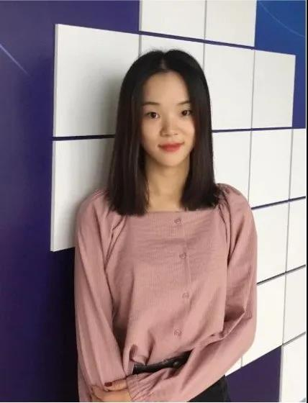
姓名：刘红艳
部门：浙江十禾科技有限公司
专业：市场营销
毕业时间：2017年
职务：钻展组组长
工作业绩：2016年11月入职，入职半年成为“新人导师”，目前是钻展运营团队的小组长、 技术骨干，承接行业TOP级店铺钻展操作。

Slide 10
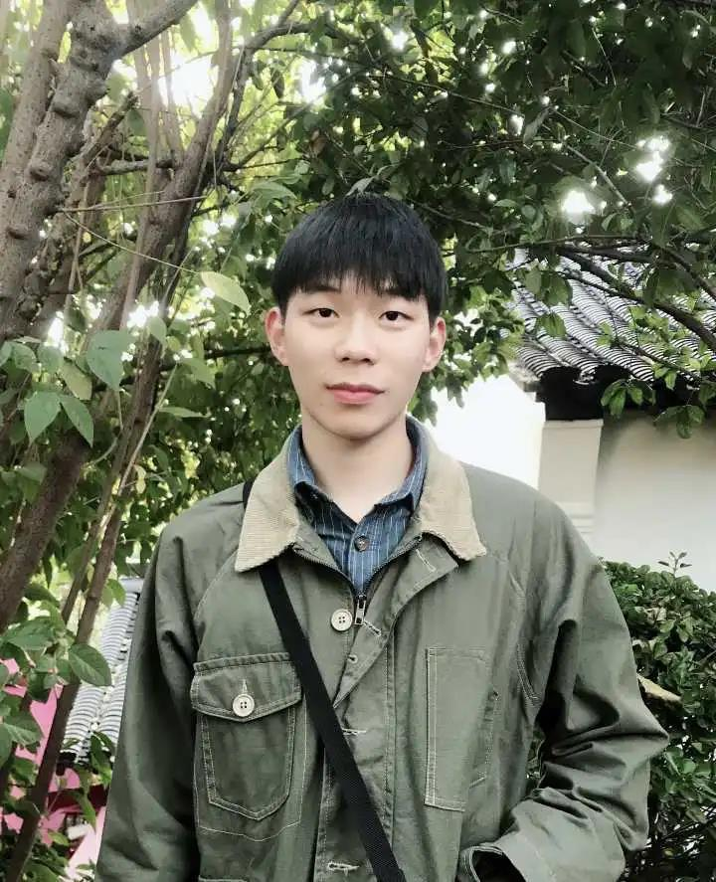
姓名：刘丁源
部门：浙江神汽电子商务有限公司
专业：市场营销
毕业时间：2018年
职务：销售主管
工作业绩：2017年11月入职，入职3个月成为销售主管，登上公司top榜数次。

Slide 11
3、专业主干课程与师资力量
（1）专业主干课程
专业基础课
专业核心课
专业方向课
专业技术技能训练课

Slide 12
专业基础课
专业核心课
专业方向课
技术技能训练课
市场营销实务
电子商务实务
商品实务
物流管理实务
经济法基础
商务谈判
市场营销综合实训
网络营销
市场营销策划
营销沙盘模拟实训
市场调查与预测
现代推销技术
营销心理学
电子商务运营实务
电子商务案例分析
经济学基础
新零售管理实务
沟通技巧
连锁经营管理
职业基本技能训练与考核
职业技能资格培训与鉴定
毕业顶岗实习与毕业设计（论文）

Slide 13
（2）师资力量
本专业现有专任教师8名，兼职教师3名。教师均具有硕士以上学历，其中副教授3人，“双师型”教师5人。

Slide 14
4、人才培养模式
高职市场营销专业“实践引领、三创为轴、分层分类”人才培养模式主要从浙江及长三角中小微企业营销人才需求及高职生源现状、学习能力、兴趣、学习方式偏好等方面入手构建，同时兼顾“互联网+”与教学的结合，能较好的提高教学效果、满足企业人才需求。

Slide 15
“实践引领”——突出实践能力培养，以行动为导向，通过校内与校外实践完成。校内，大一开展创意作品展，大二开展市场营销大赛、实施现代学徒制，大三开展职场模拟、创业实践。校外，大二和大三开展企业实习。

Slide 16
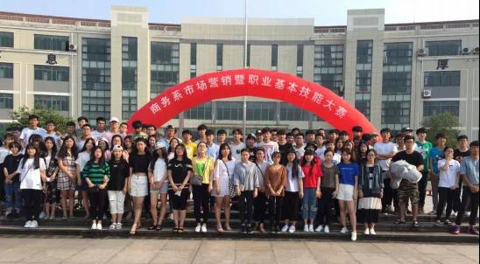
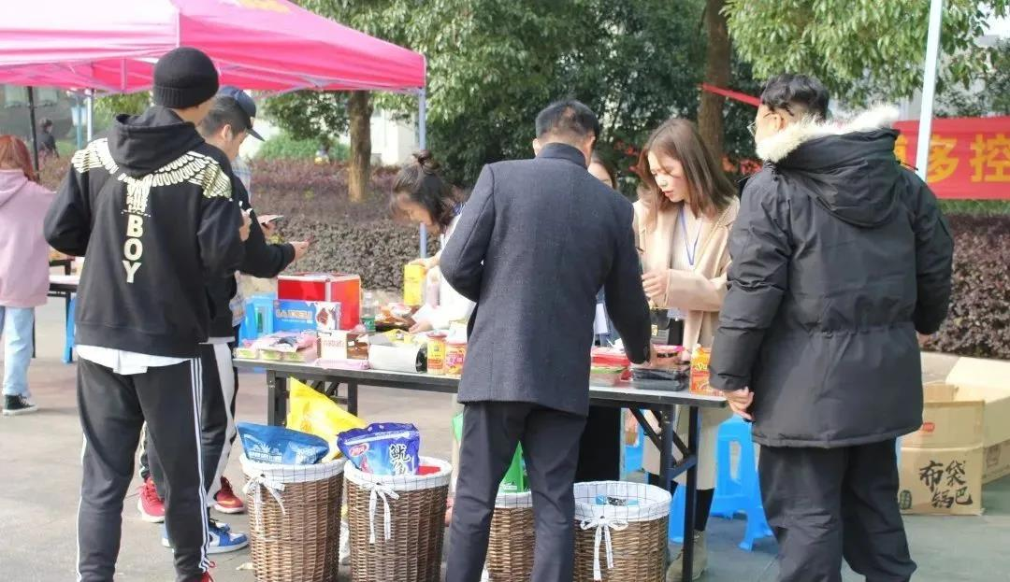
市场营销大赛
大赛实践现场

Slide 17
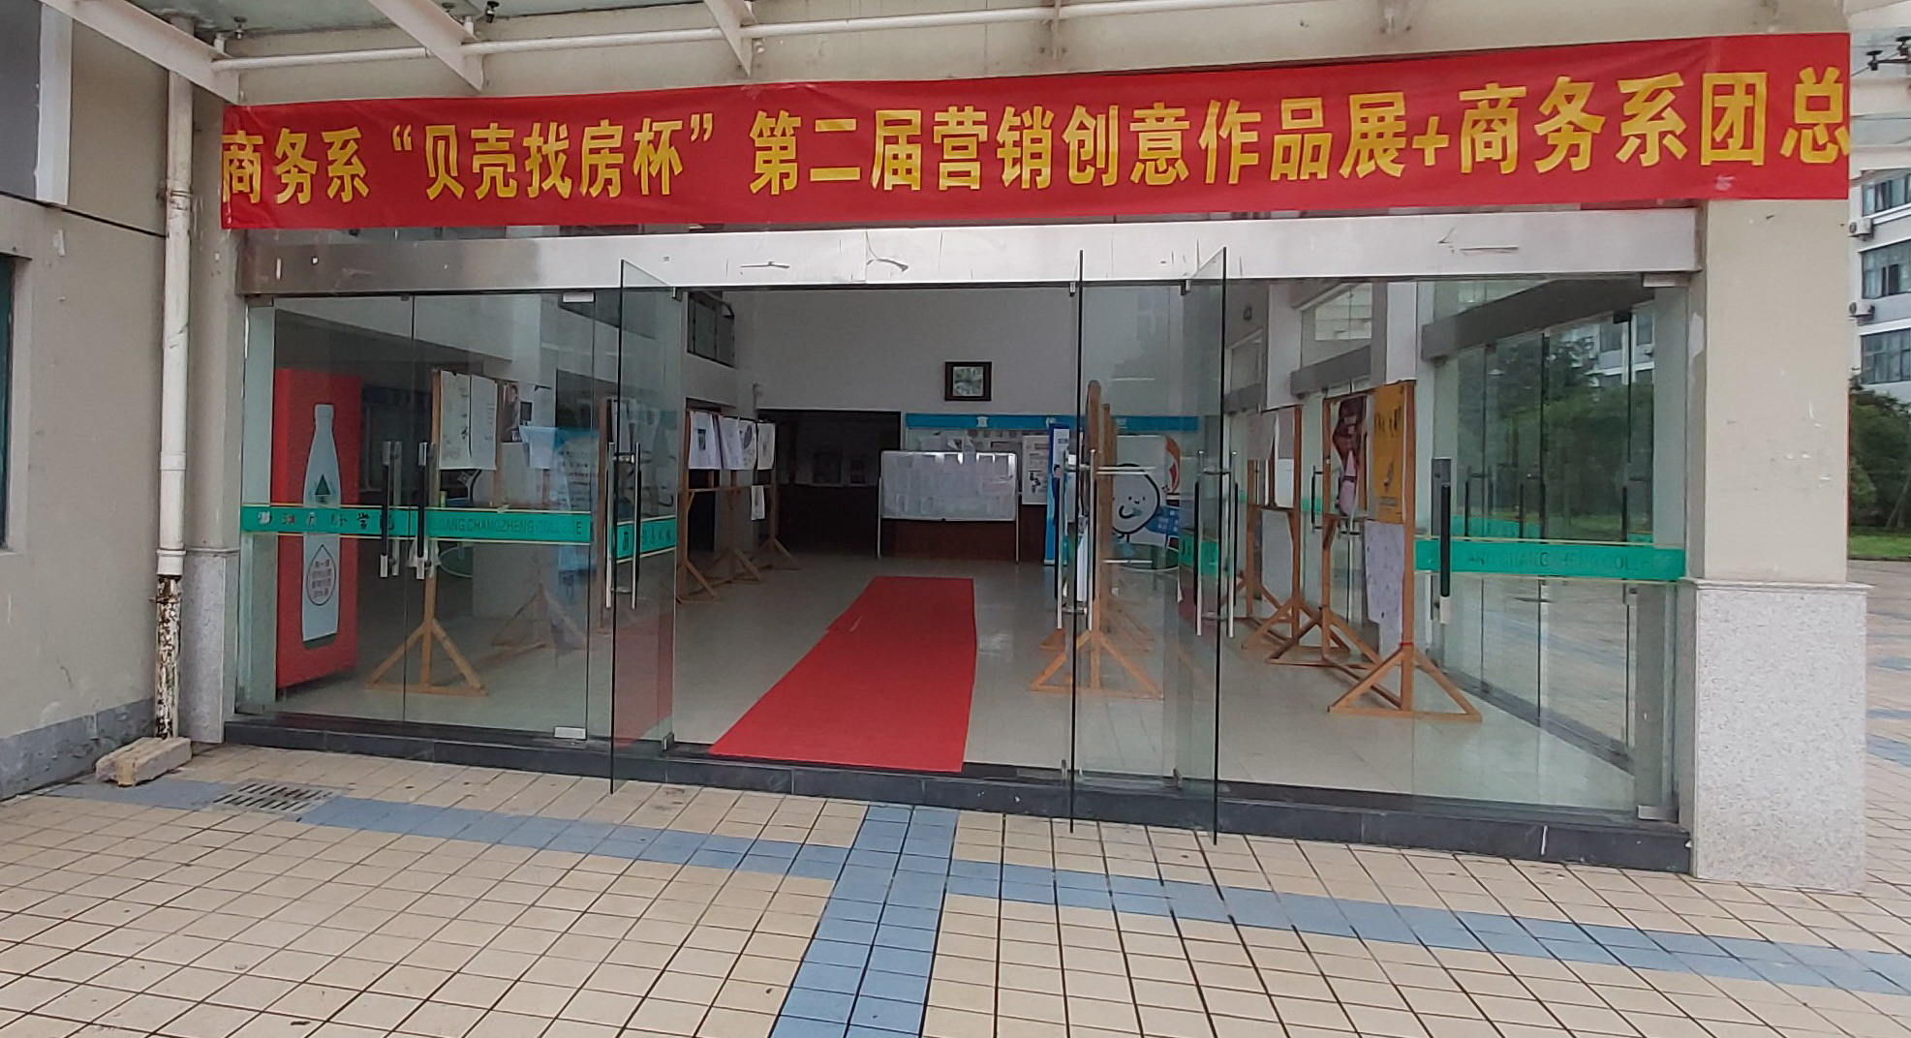
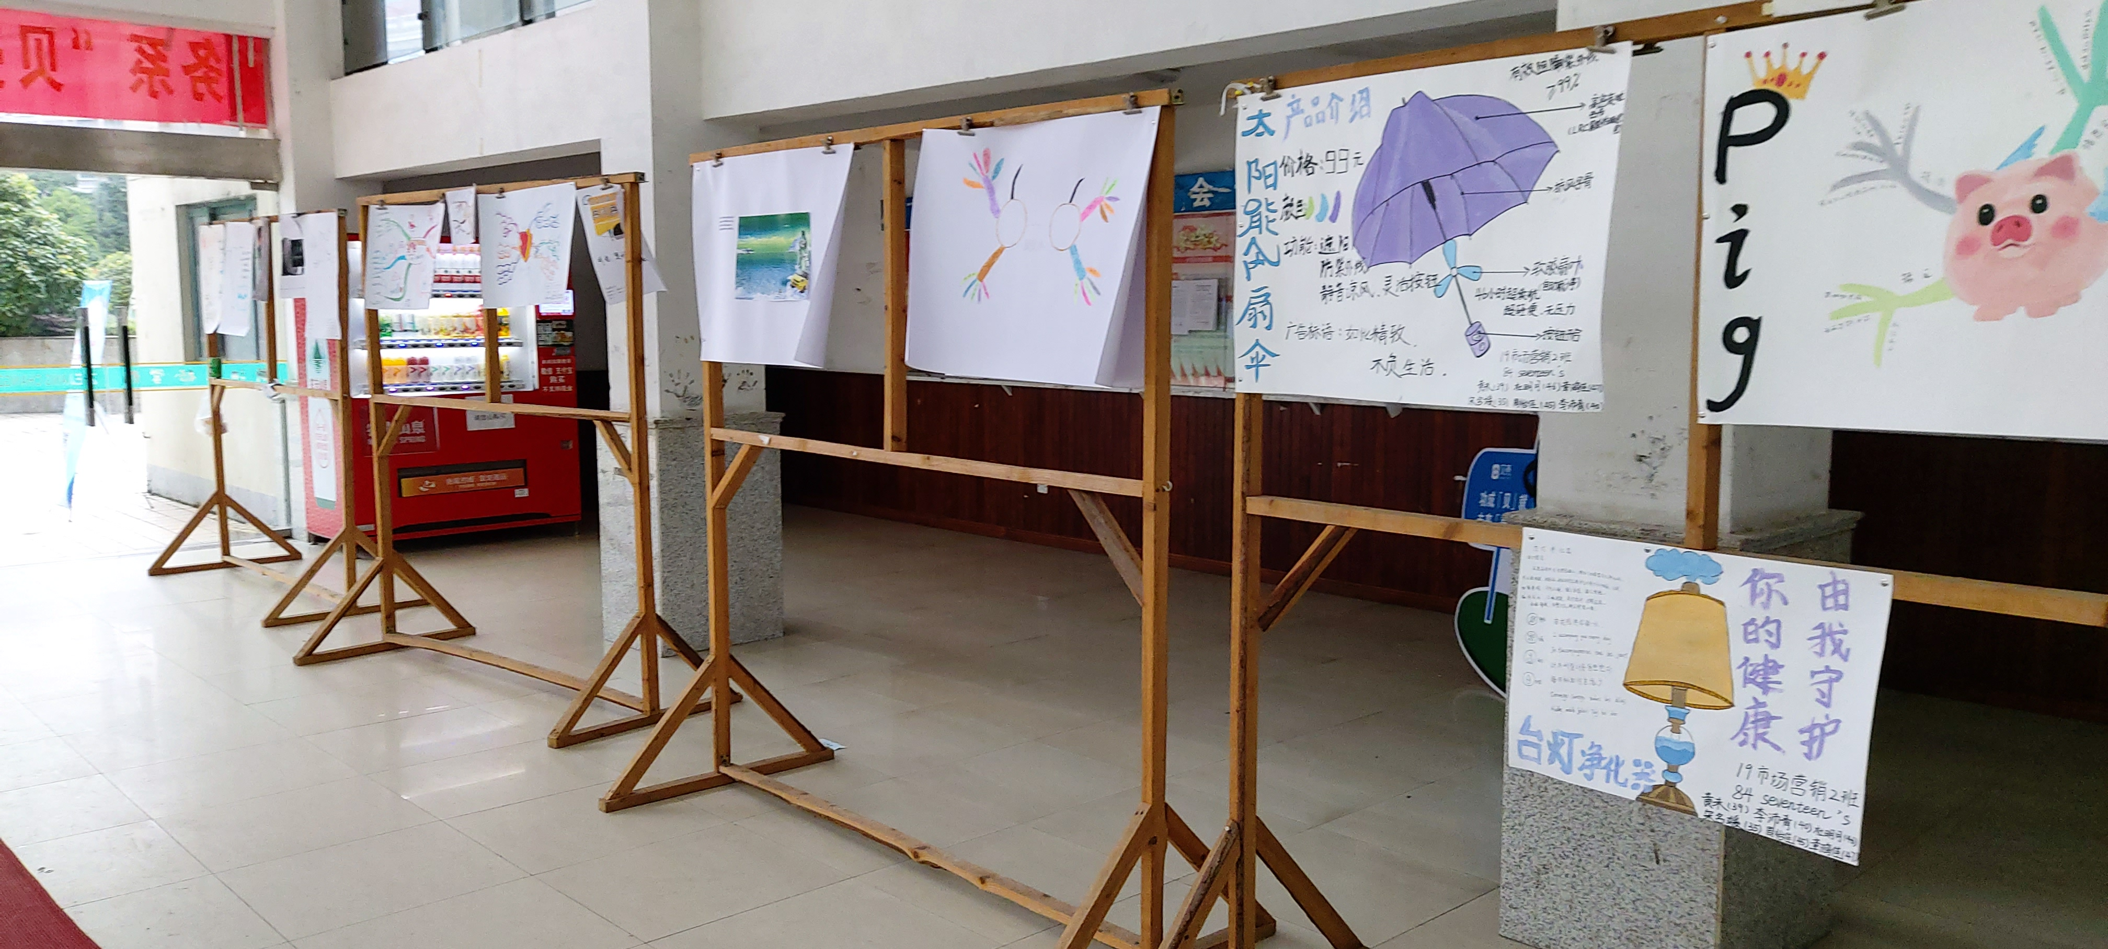
营销创意作品展

Slide 18
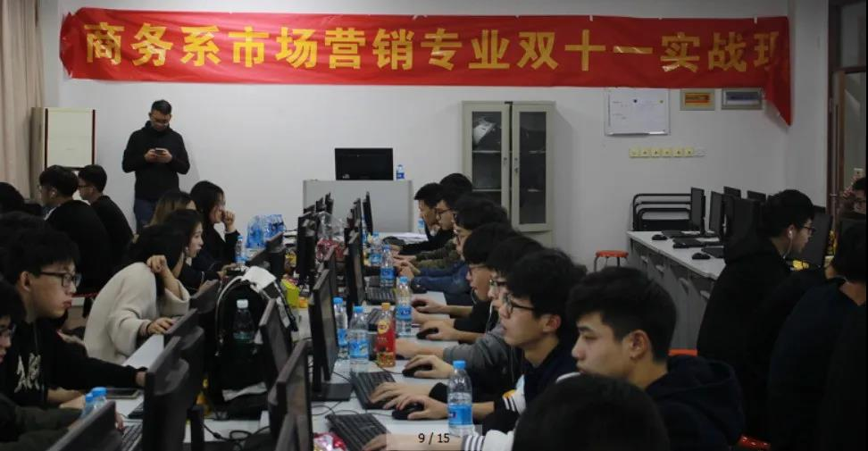
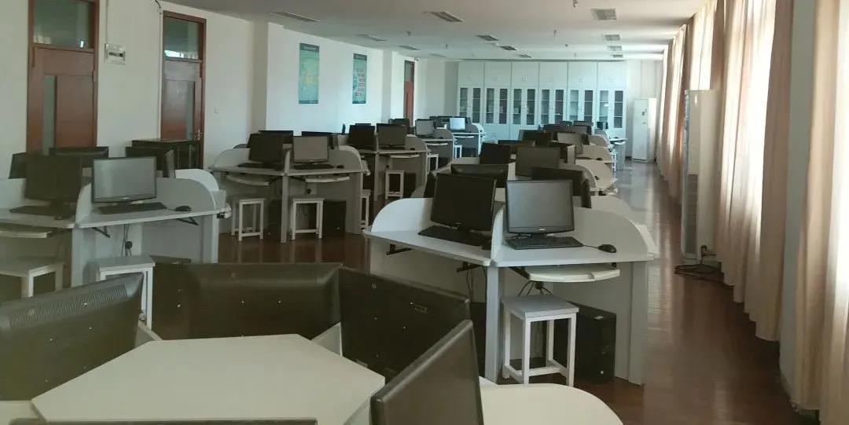
双十一营销实战
营销实训室

Slide 19
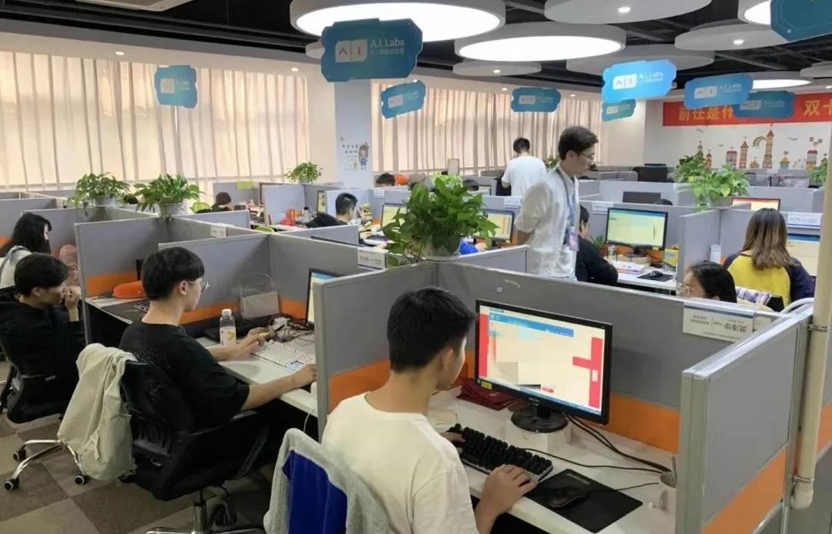
学生（学徒）在“现代学徒制”合作企业实训

Slide 20
“三创为轴”——以贯穿大学三年的《市场营销综合实训（1－4）》课程为主、各专业课程共同融入“创意创新创业”教学内容。
“分层分类”——根据对学生的调查，依据职业目标将学生分为就业类、升学类和创业类三类，再根据就业类学生的特点将其职业目标分为基层与中高层营销人员，为不同类别的学生提供有差异的教学内容、方法与学习环境等。
就业
升学
创业
基层、中层管理
教学内容分层
理论不足素质补
文亮等培训机构
课中、课后
在线课程
移动课堂

Slide 21
5、专业特色
（1）
“四证一赛一企”践行理论与实践并重
本专业与阿里巴巴-海博公司共建并实施现代学徒制“阿里海博学徒班”，建有高标准的学徒培养校内职场—“阿里巴巴-海博长征分部”。
学生在校期间获得职业基本技能合格证、职业资格证、顶岗实习合格证、参赛证或获奖证四证，参加一个企业实习。

Slide 22
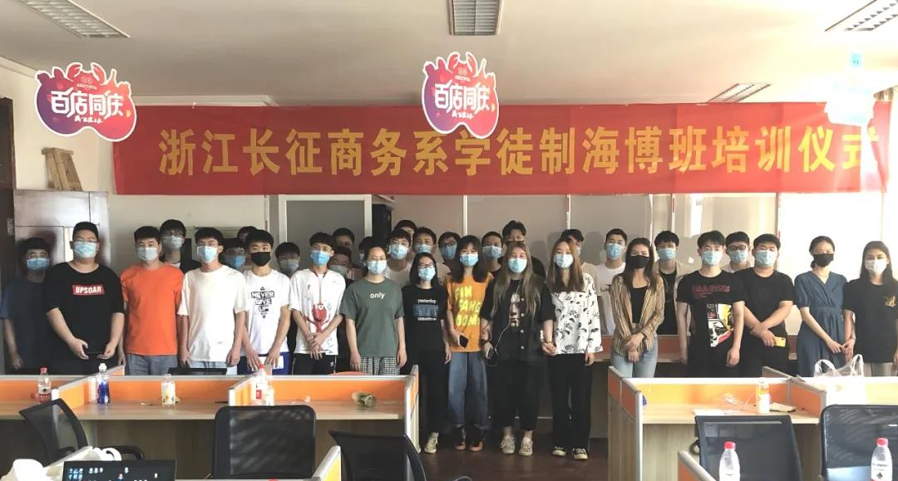
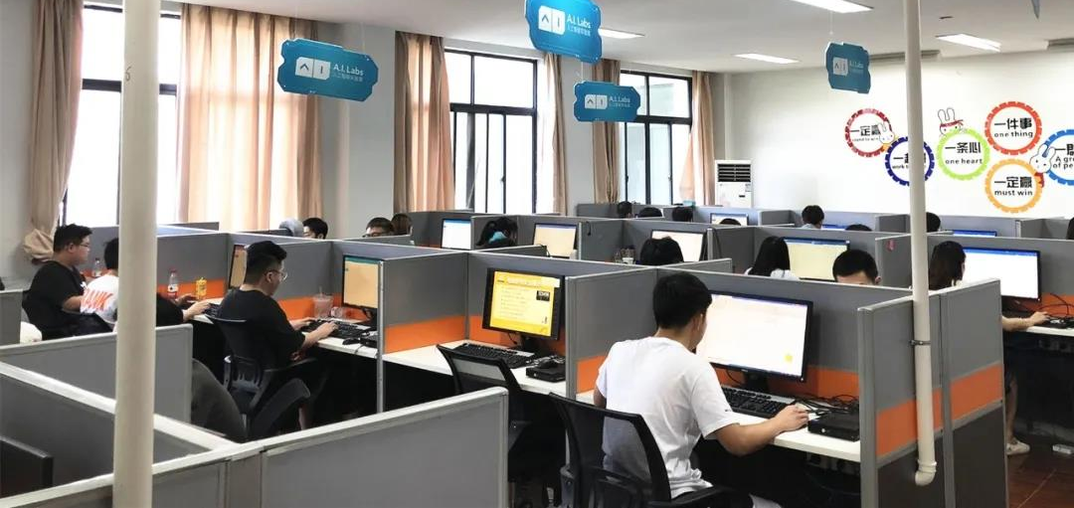
成立阿里－海博学徒班
建立阿里－海博
学徒班校内职场

Slide 23
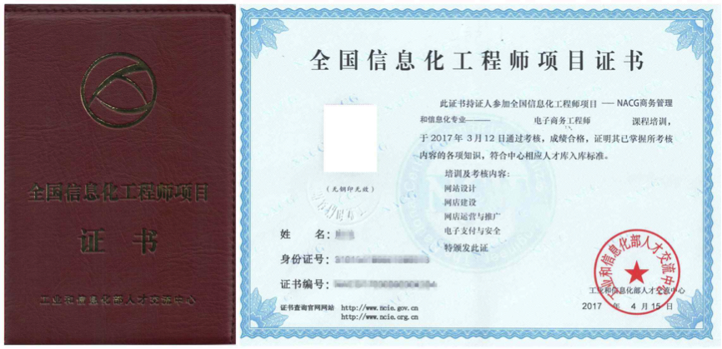
在校期间可获得工信部的信息化营销管理、电子商务师等职业技能证书。

Slide 24
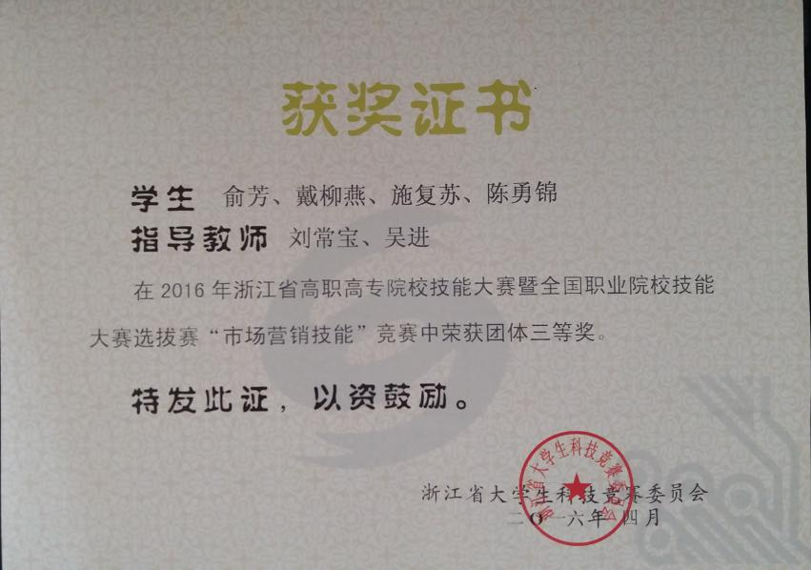
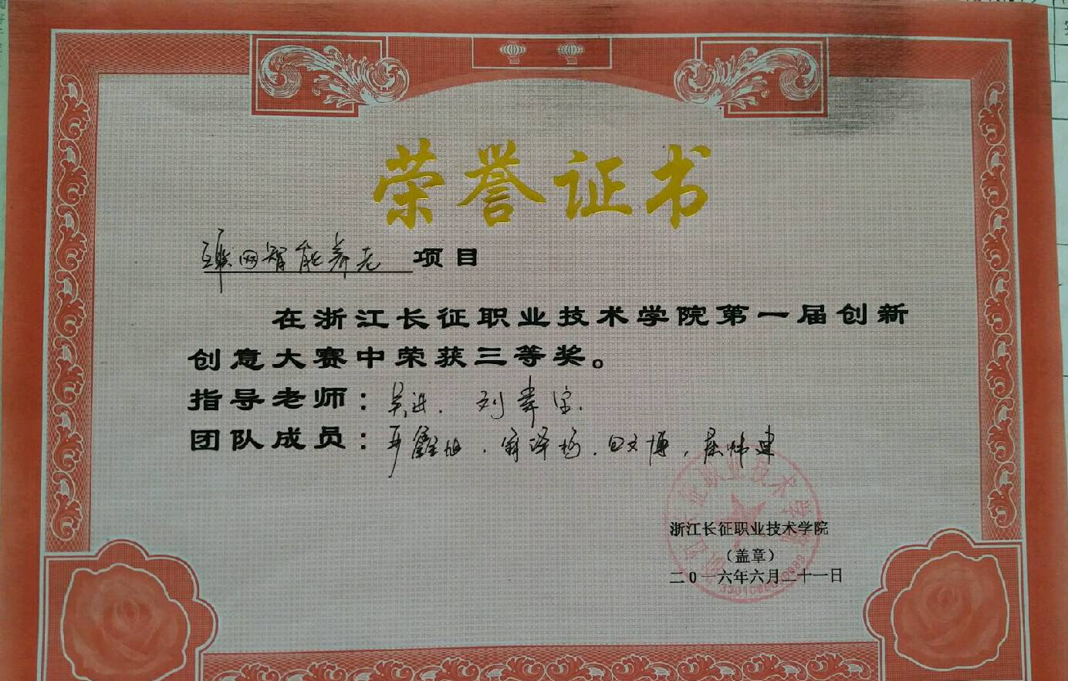
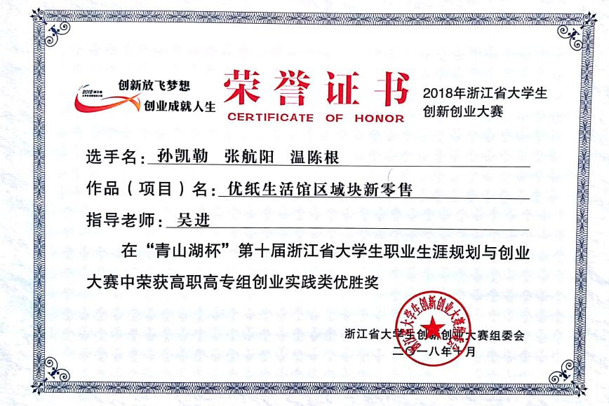
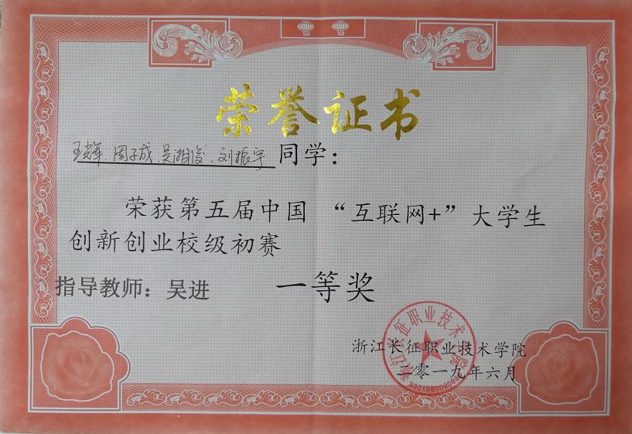
参赛获奖

Slide 25
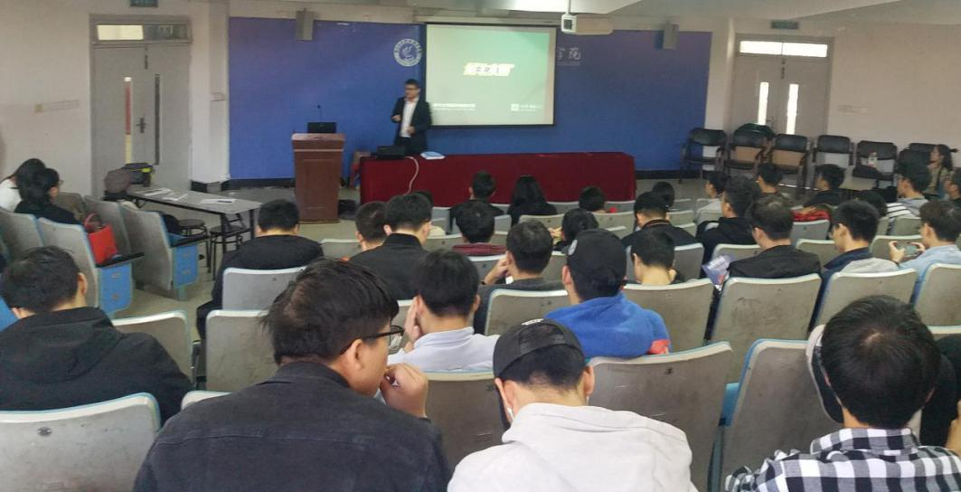
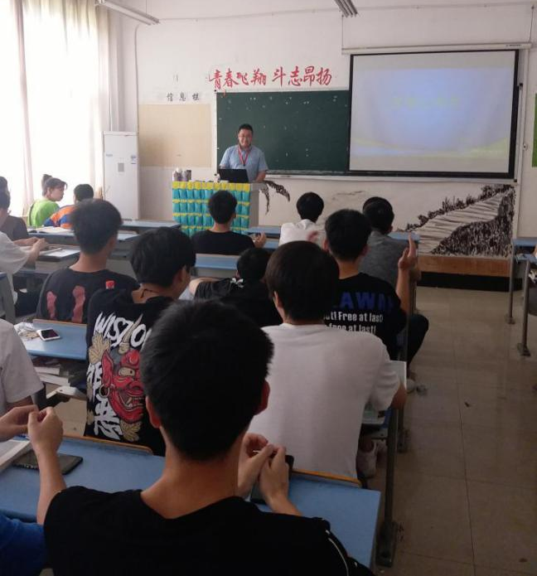
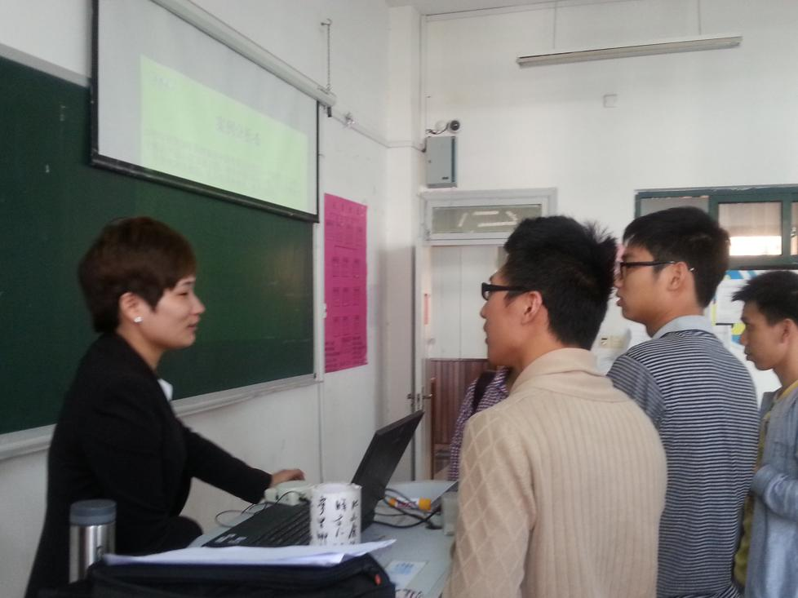
02.
突出职业素质培养
（1）校内单项实训、分组学习、“三风”检查
（2）一课双师、经理人讲座、分组开展经理人访谈
Notes:
（1）经理：一课双师、经理人讲座、企业见习实习指导；
（2）教师：组织分组学习分组参赛、“三风”督察，让学生在实践中养成；
（3）大二期间，分小组开展经理人访谈行动。制定计划，小组分工，分组实施，制作PPT进行汇报分享；
（4）大二、大三期间每年均安排学生集中去企业见习一次。

Slide 26
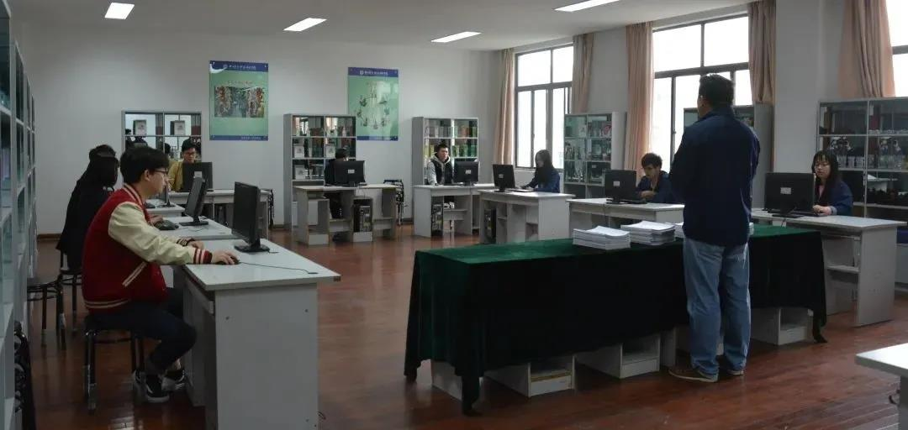
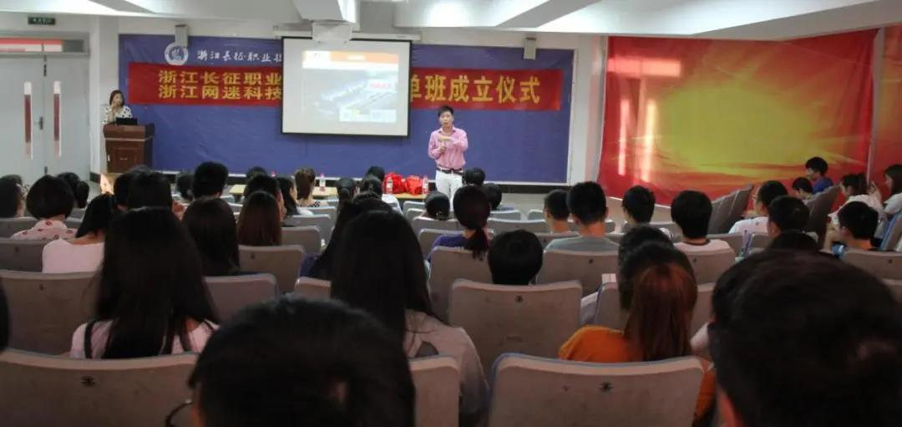
（3）分组参赛、综合实训
（4）企业实习
综合实训
成立企业订单班开展实习
Notes:
（1）经理：一课双师、经理人讲座、企业见习实习指导；
（2）教师：组织分组学习分组参赛、“三风”督察，让学生在实践中养成；
（3）大二期间，分小组开展经理人访谈行动。制定计划，小组分工，分组实施，制作PPT进行汇报分享；
（4）大二、大三期间每年均安排学生集中去企业见习一次。

Slide 27
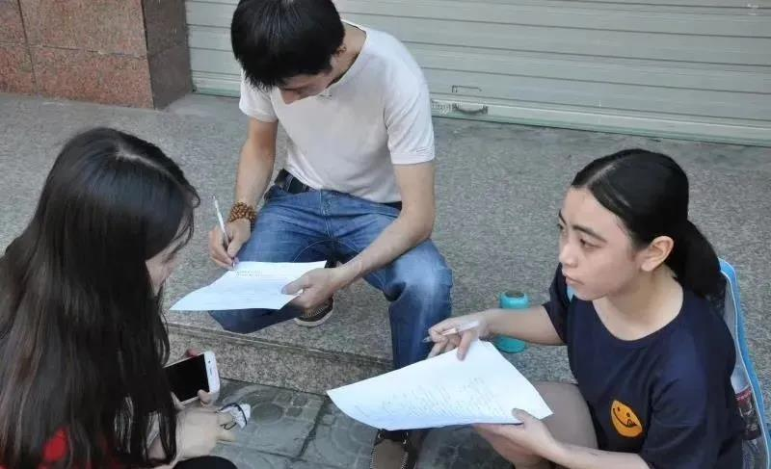
6、社团活动
市场营销协会开展调研活动

Slide 28
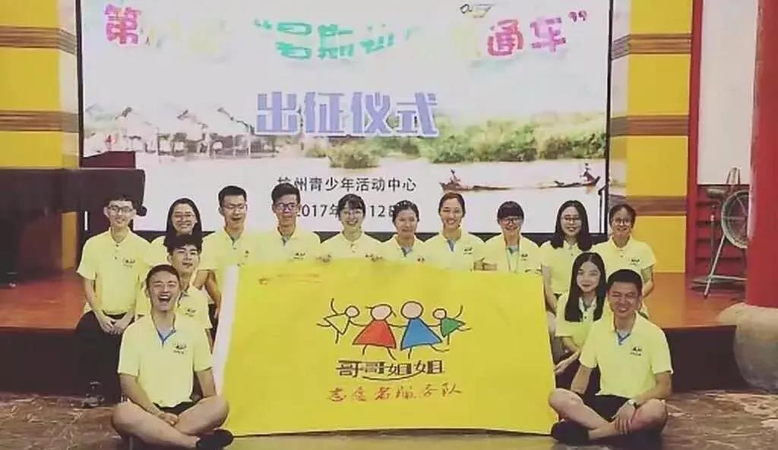
青年志愿者协会活动

Slide 29
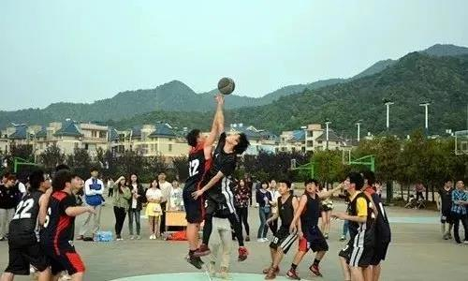
蓝球协会活动

Slide 30
谢
谢
观
看

